Slide 1
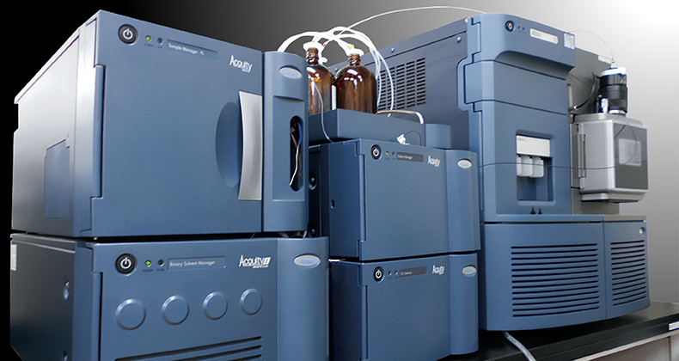
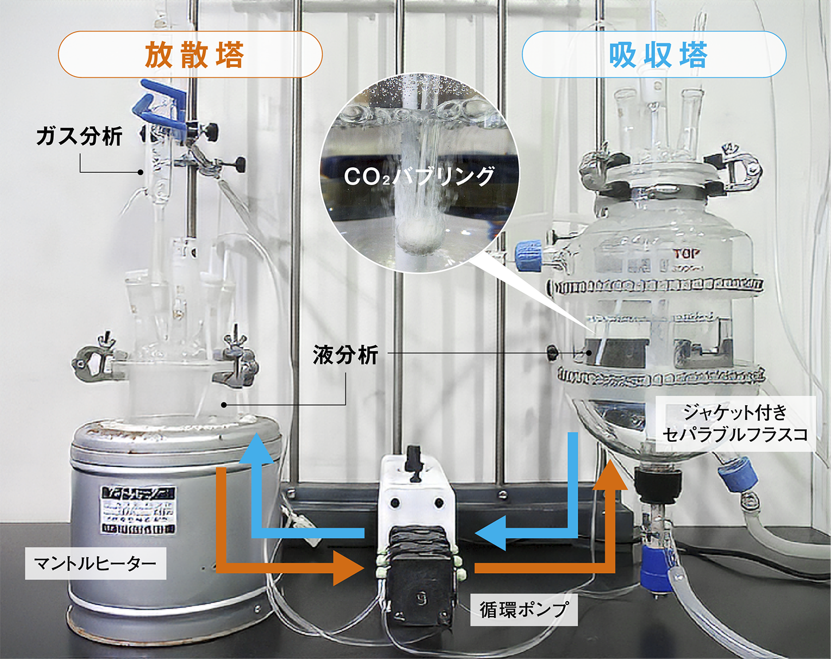

おおさかカーボンニュートラルビジネスネットワーク会員企業
CO2
回収
化学吸収法に関わるアミン類の
測定・分析及び受託試験
会社名
中外テクノス株式会社
本社・大阪の拠点
大阪市
会社
紹介
中外テクノス株式会社は、1953年の創業以来、環境調査・分析・測定からシミュレーション・遠隔モニタリングまで幅広く技術サービスを提供する会社です。この技術を活かし、CO₂回収に使用されるアミン吸収液の定量や受託研究などを行っています。
技術
詳細
アミン類の測定・分析
LC-MS/MS等を用いて、アミン類および副生成物の定性・定量分析を実施します。高感度・迅速分析により、CO₂回収プロセスの性能評価や吸収液の劣化評価を支援します。
LC-MS/MS
アミン吸収法に関する
受託試験
専用試験設備を用いて、CO₂吸収液の性能評価や経時劣化試験を行います。CO₂回収プロセスの最適化や技術開発を支援します。
模擬試験装置例
期待する技術の活用方法・連携先
問い合わせ先
・新技術の実証や高度なデータ評価を必要となするメーカー・エンジニアリング企業・研究機関など産・官・学との連携
大阪府商工労働部成長産業振興室
産業創造課グリーンビジネスG
〒559-0855
大阪市住之江区南港北1-14-16
大阪府咲洲庁舎25階
TEL：06-6210-9484
メールアドレス：green@gbox.pref.osaka.lg.jp
令和８年８月５日時点

